Slide 1
Цифровая среда
как средство формирования экологического мировоззрения
Н. Ю. Хафизова
старший преподаватель
кафедры естественно-математических дисциплин
ГБУ ДПО «ЧИРО»

Slide 2
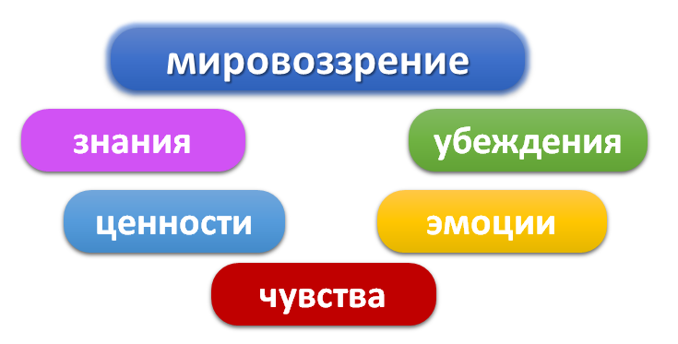
Экологическая компетентность* рассматривается в качестве личностного образования, представляющего собой единство экологической направленности личности и опыта природно-ориентированной деятельности в качестве её субъекта
Экологическая культура* включает в себя экологическое знание, безопасные или даже благоприятные для природного равновесия технологии деятельности, нормы и ценности, навыки поведения, созерцание и чувства и распространяется на всю систему активности людей
Экологическое образование* в настоящей Концепции понимается как процесс обучения, воспитания, развития личности и общества, самообразования и накопления опыта, нацеленный на формирование ценностных ориентаций, поведенческих и моральных норм и специальных знаний по охране окружающей среды, природопользованию и обеспечению экологической безопасности, реализуемых в экологически грамотной деятельности
Экологическое просвещение* в данной Концепции определяется как распространение знаний об экологической безопасности, сведений о состоянии окружающей среды и использовании природных ресурсов в целях формирования экологической культуры населения
Экологическое мировоззрение – это система знаний о природной среде, состоящей из тесно взаимосвязанных метасистем: природной (атмосфера, гидросфера, литосфера, биосфера) и техногенной (искусственные сооружения, здания, города, промышленные центры, …)
Экологически ответственное мировоззрение** - система взглядов, оценок, суждений о мире, своем месте в нем на основе осознания неотвратимости действия экологического императива и неизбежности биосферосовместимого образа жизни с минимизацией своего «экологического следа» в окружающей среде
*Концепция непрерывного экологического образования в системе общего образования Челябинской области от 05 октября 2020 г. № 01/219
**Концепция экологического образования в системе общего образования Российской Федерации от 29 апреля 2022 г. № 2/22

Slide 3
Задачи непрерывного экологического образования в системе общего образования Челябинской области
Механизмы реализации Концепции экологического образования в системе общего образования Российской Федерации
… разработка и внедрение программного, учебно-методического обеспечения, цифрового контента для формирования и развития базовых основ экологической культуры на всех уровнях общего образования, дополнительного образования, просвещения;
создание и функционирование инфраструктуры инновационной деятельности, обеспечивающей формирование базовых основ экологической культуры; созданию сети всероссийских, межрегиональных и региональных коммуникативных площадок в целях популяризации практик и поддержки молодежных и детско-взрослых инициативных сообществ по решению посильных экологических проблем;
создание информационной цифровой среды, обеспечивающей и отражающей участие участников образовательных отношений в экологическом образовании и просвещении …
… формирование учебно-методического комплекса, обеспечивающего непрерывное экологическое образование на основе систематизации научных, учебно-методических, учебных, аудио- и визуальных источников, средств масс-медиа экологической направленности и изданного совместно с ведущими российскими издательствами учебной литературы;
развитие инновационной инфраструктуры, в том числе сети региональных инновационных площадок, по созданию в регионе современных механизмов организации непрерывного процесса экологического обучения и воспитания обучающихся всех уровней общего образования …

Slide 4
Создание информационной цифровой среды, обеспечивающей и отражающей участие участников образовательных отношений в экологическом образовании и просвещении
Федеральный уровень
Обеспечение деятельности сетевого комплекса информационного взаимодействия как единой информационной среды, предназначенной для ведения проектной, методической и справочной информации, формируемой в рамках взаимодействия и координации обеспечения формирования экологической культуры
Региональный уровень
Создание информационного банка педагогического опыта по формированию экологической культуры, реализации общепредметной экологизации, воспитанию у обучающихся базовых экологических ценностей, формированию природосообразного поведения, экологической культуры
Институциональный уровень
Создание для педагогов информационного банка необходимой для реализации Концепции методической и учебной литературы по экологическому образованию

Slide 5
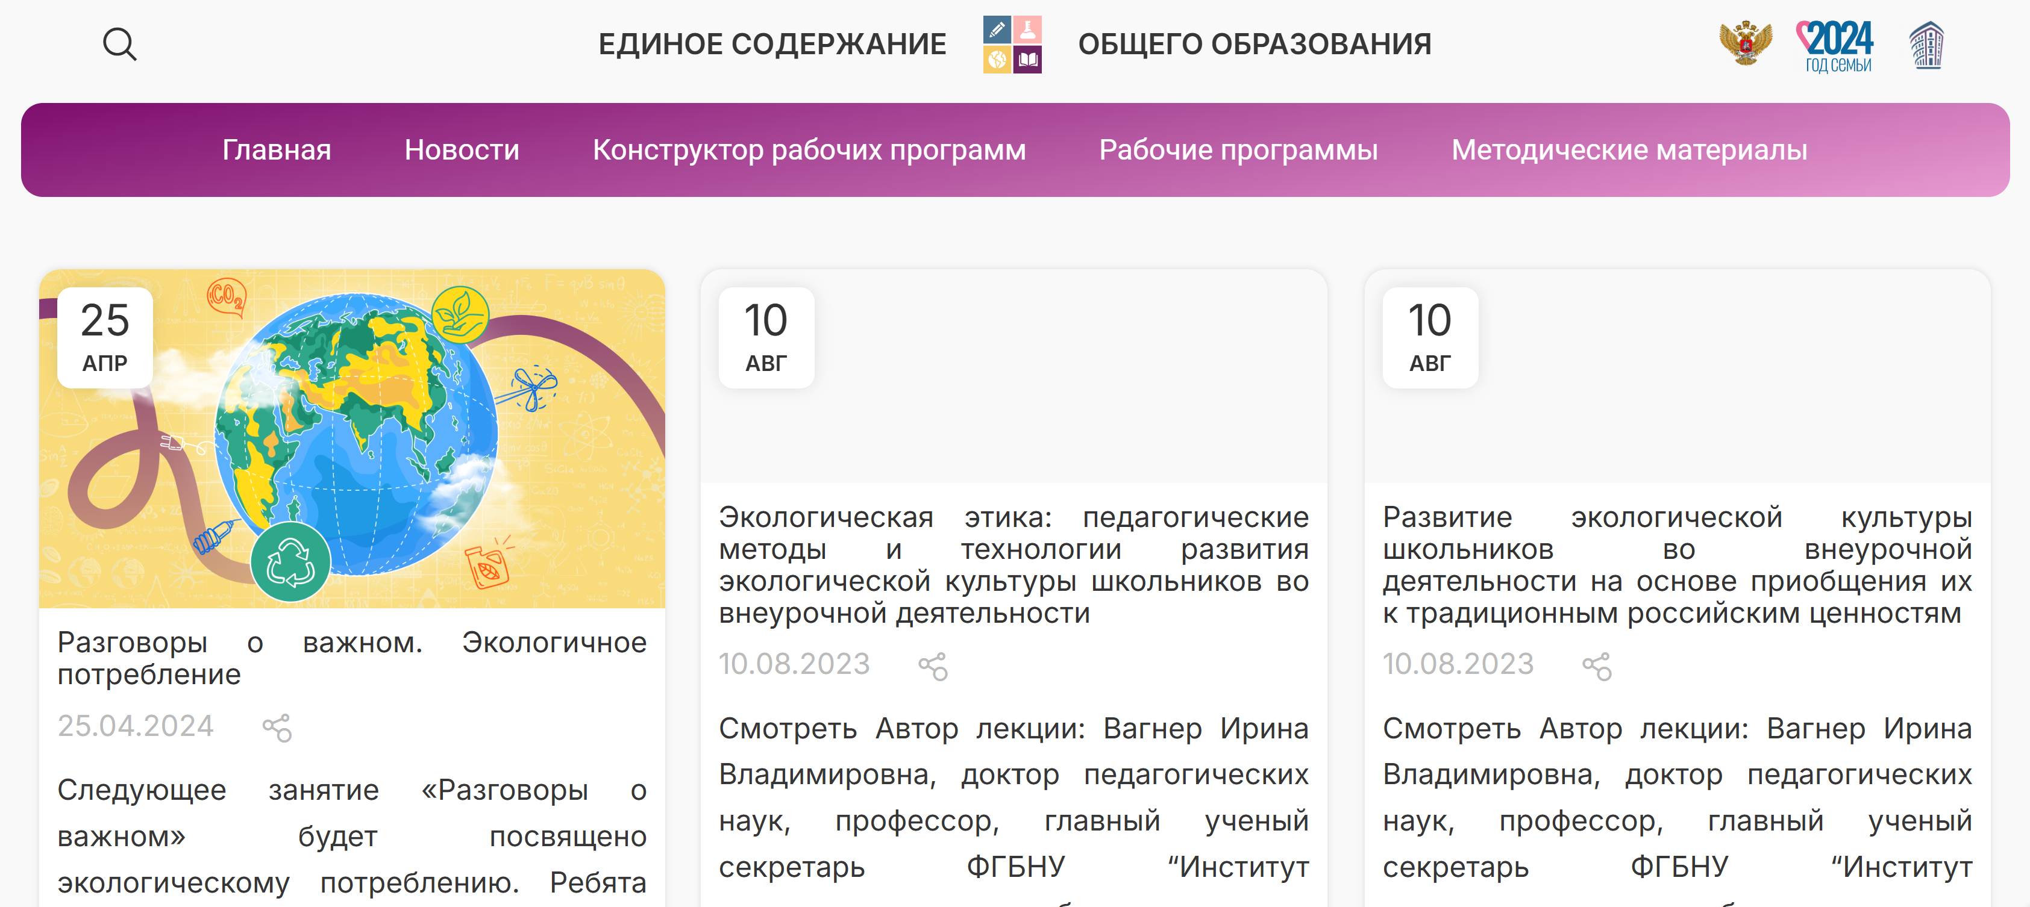
Федеральный уровень

Slide 6
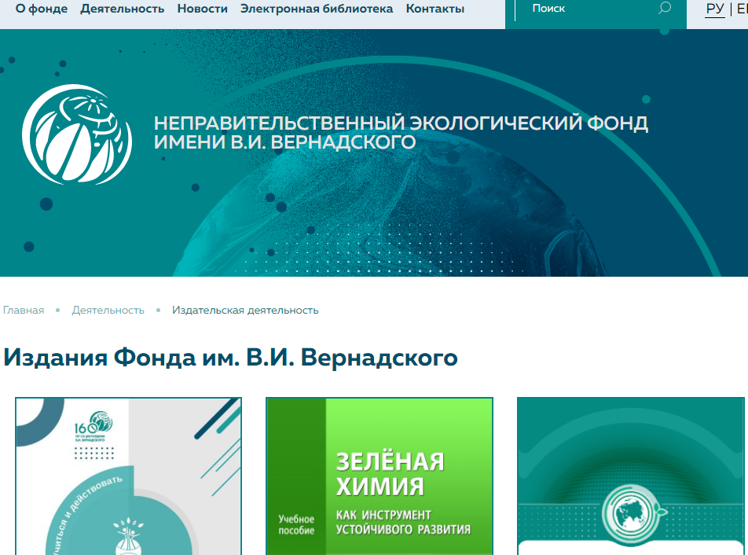
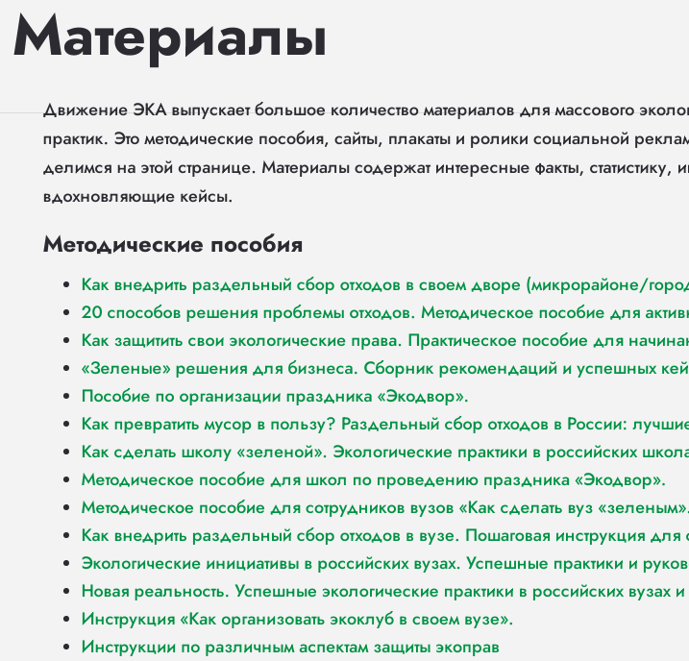
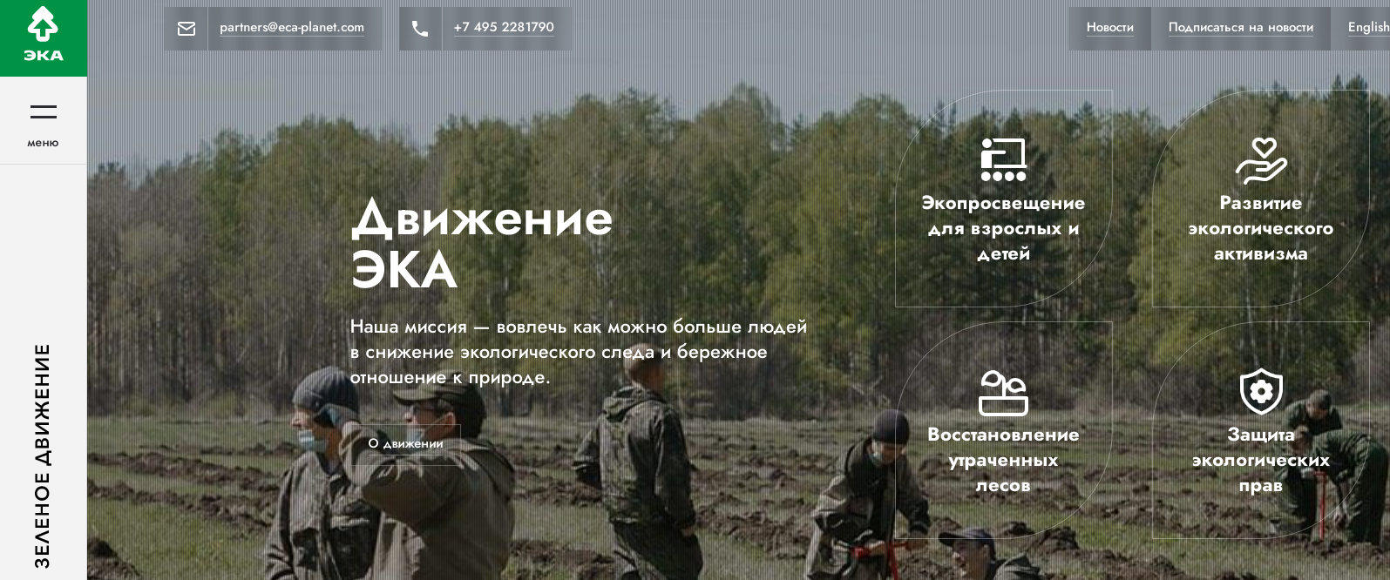

Slide 7
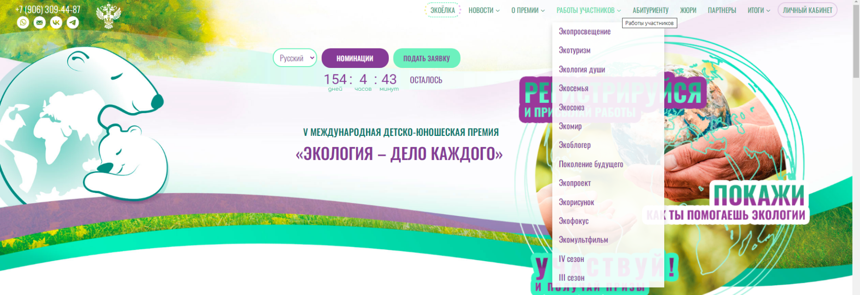

Slide 8
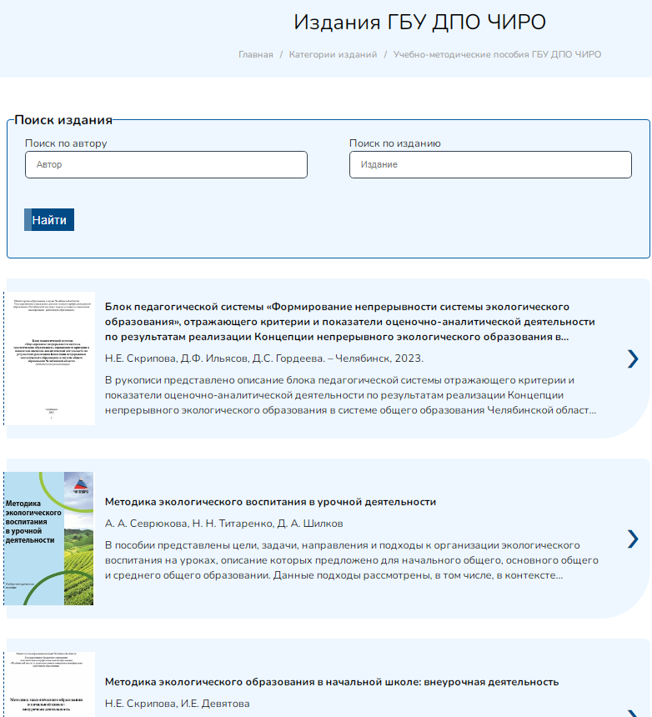
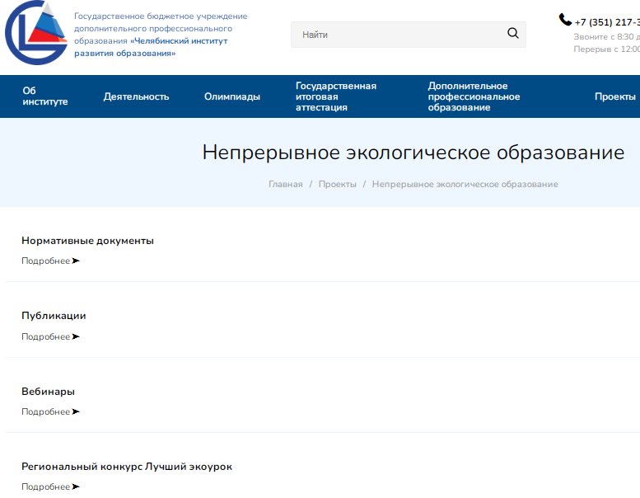
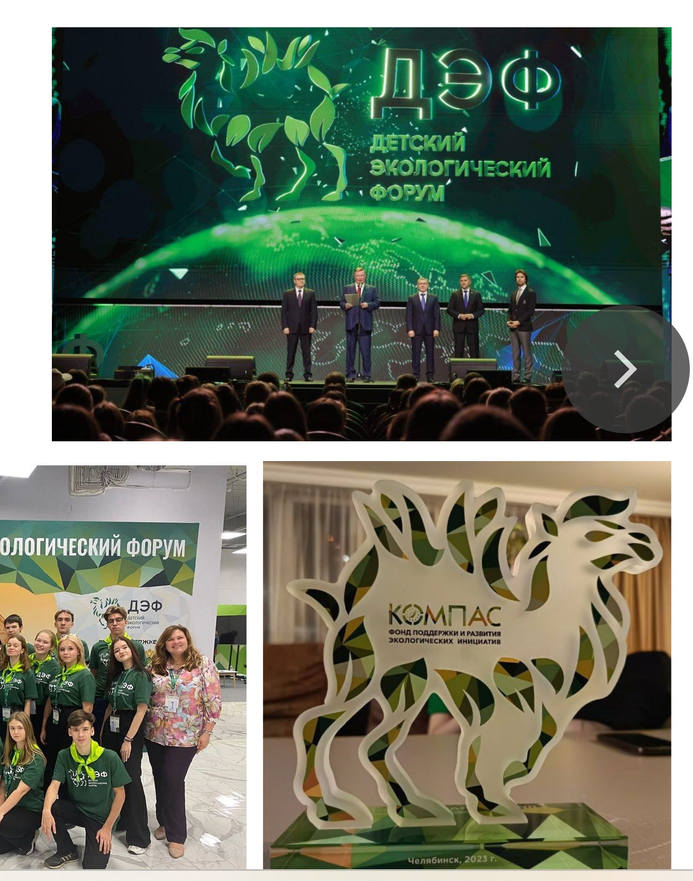
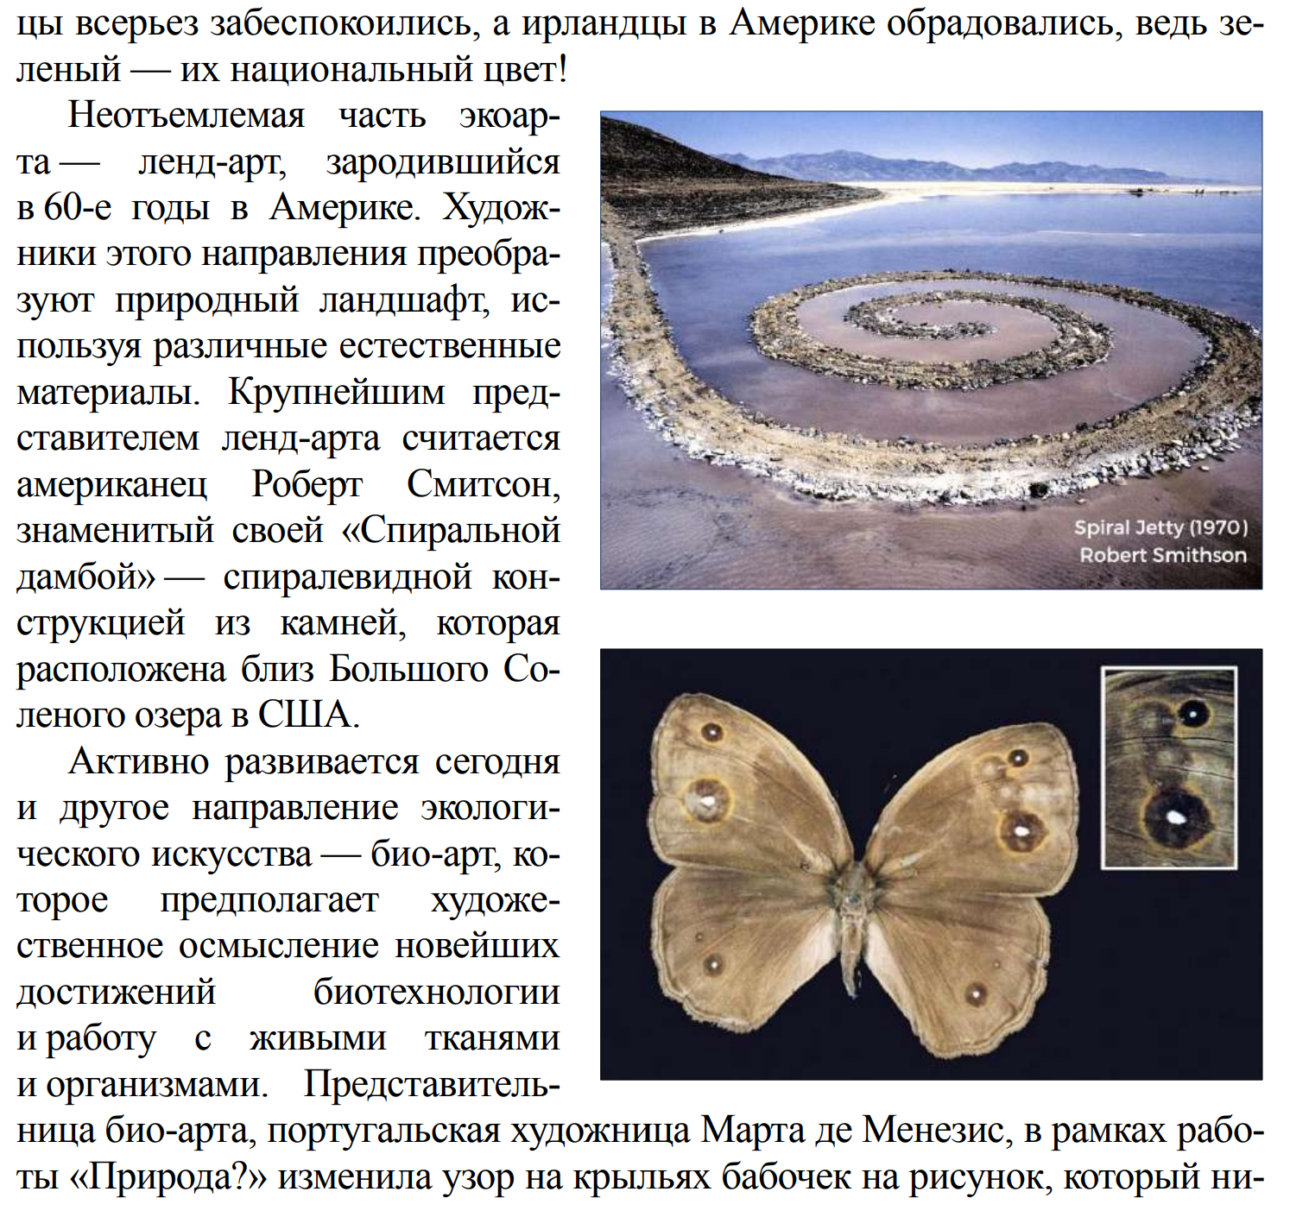
Региональный уровень
ГБУ ДПО «Челябинский институт развития образования»

Slide 9
Региональный уровень
МОУ МГМЛ: Модель непрерывного экологического образования МОУ, направленная на формирование экологического мировоззрения всех участников образовательных отношений
МАОУ «Лицей № 82 г. Челябинска»: Эколого-просветительская деятельность с использованием модели наставничества «ЭКОнаставник: ученик – ученик» как стратегия повышения естественнонаучной грамотности
МБОУ «Лицей № 13» Троицк: Единое экологическое пространство как средство формирования экологической культуры обучающихся
МАОУ СОШ № 2 Златоуст: Организация экологических отрядов как средство формирования экологического сознания и культуры у обучающихся
Эффективные практики региональных инновационных площадок по направлению «Экологическое образование: концепция новой образовательной модели»
МАОУ «СОШ № 12» г. Бакала: Создание модели воспитательной системы «ЭКОпоколение» в образовательной организации
МБОУ «Мирненская СОШ» Уйского МР: Создание центра АгроЭкологии в условиях образовательной организации
МБОУ «СОШ № 121 Снежинского ГО: Создание центра «ЭкоТОН» , как способа воспитания экологической культуры и популяризации эколого-просветительской деятельности
МАОУ «СОШ № 108 г. Челябинска: От экологии образования к экологии будущего

Slide 10
